Slide 1
Использование игровых технологий во второй младшей группе МОУ Дмитриево Помряскинской средней школы
Составила :Воспитатель второй младшей группы
Владыкина Лариса Михайловна

Slide 2
Дошкольный возраст – яркая, неповторимая страница в жизни каждого человека. В этот период начинается процесс социализации, устанавливается связь ребёнка с ведущими сферами бытия: миром людей, природы, предметным миром. Дети приобщаются к культуре, к общественным ценностям, закладывается фундамент здоровья. Это время первоначального становления личности, формирование основ самосознания и индивидуальности ребёнка. У маленьких детей всё это проявляется в игровых технологиях. Ведущей деятельностью является игра. Используя игровые технологии в образовательном процессе, нужно проявлять доброжелательность, стараться осуществлять эмоциональную поддержку, создавать радостную обстановку, поощрять любую выдумку и фантазии ребенка. Только в этом случае игра будет полезна для развития ребенка и создания положительной атмосферы сотрудничества со взрослым.

Slide 3
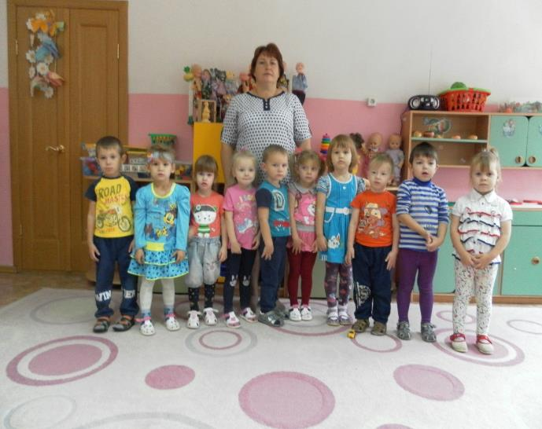
Наша группа

Slide 4
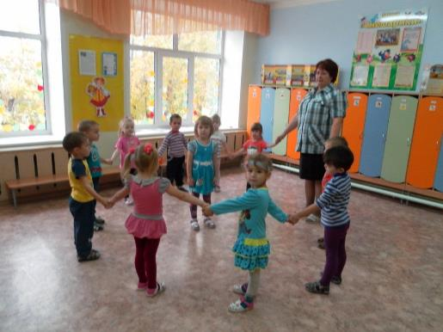
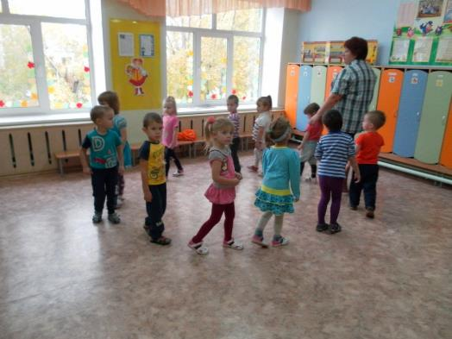
Игровые моменты
ххх

Slide 5
Использую такие игры: «Хороводные», «Догонялки» . Дети нашего возраста, с которыми я работаю, имеют возможность проявлять себя в игре, общаться, выбирать игрушки, преодолевать те или иные трудности.

Slide 6
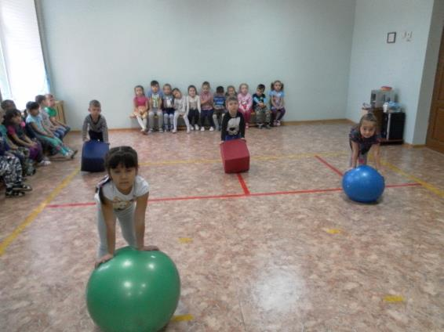
На что направлены игровые технологии?
Развитие восприятия
Игровая ситуация
«Кто быстрее докатит свою фигуру до ворот?»

Slide 7
Развитие внимания
Notes:
У детей 3-х лет внимание постепенно пререходит от непроизвольного к произвольному .Произвольное внимание помогает ребёнку сосредоточиться на задании. Использую игры «Кто лишний?», « Найди такой же предмет».

Slide 8
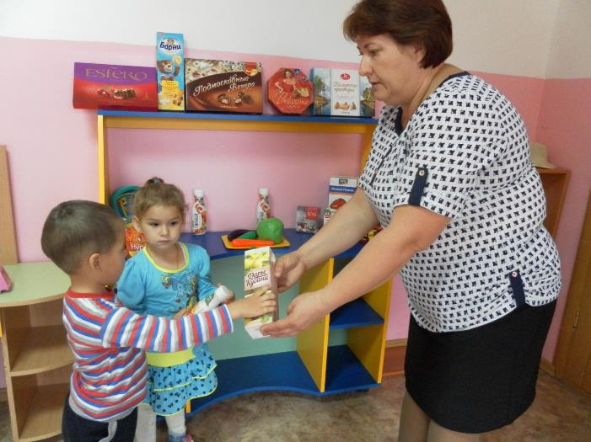
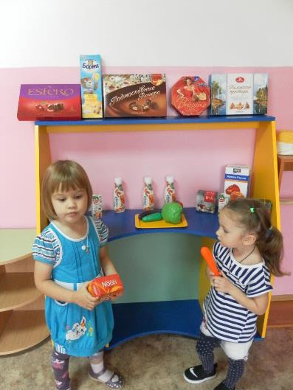
Развитие памяти.
Notes:
Память, как и внимание бывает произвольной. Игра «Магазин».

Slide 9
Развитие мышления.
Существует 3 вида мышления.
1.Наглядно-действенное-проявляется в действии.
2.Наглядно- образное-ребёнок может выделять самое существенное в предмете.
3.Логическое-умение рассуждать.
В этом направлении я использую игры:
«Найди животное»,
«Овощи и фрукты»

Slide 10
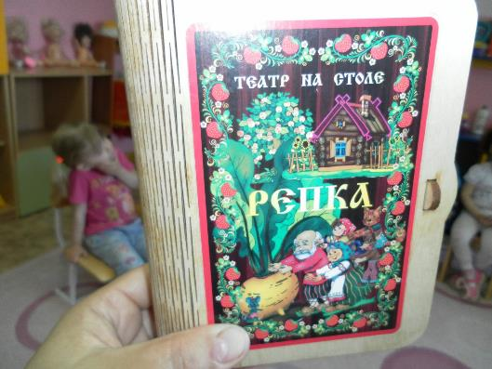
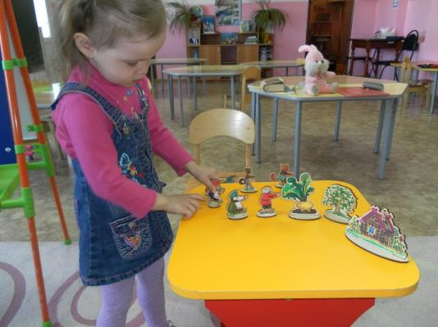
Сказка «Репка»

Slide 11
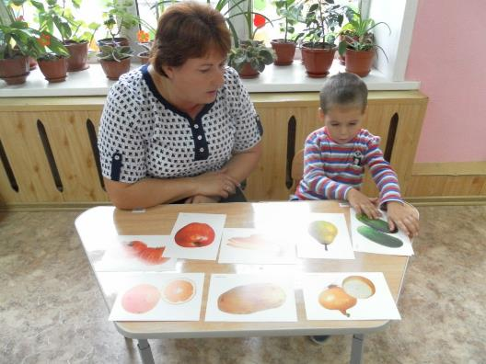
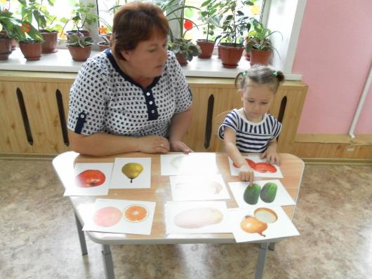
«Овощи и фрукты»

Slide 12
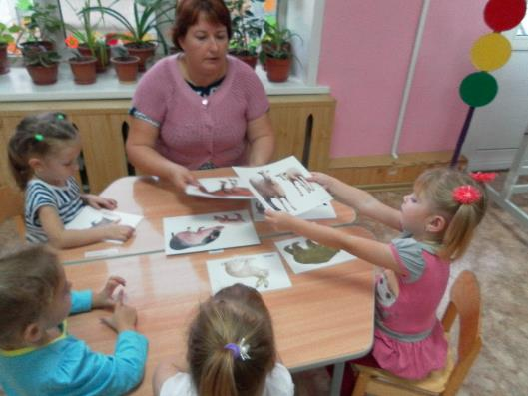
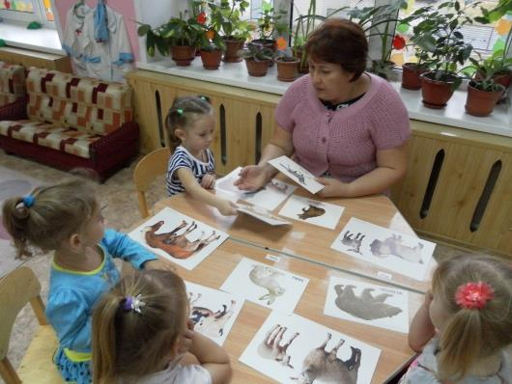
« Найди животное»

Slide 13
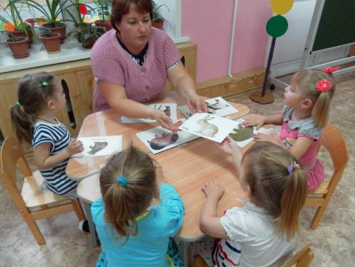

Slide 14
Используя в работе вышеперечисленные технологии, я пришла к выводу, что только систематическое и рациональное их применение, а также их интеграция как в НОД, так и в различных режимных моментах обуславливает развитие у детей любознательности, способности самостоятельно решать поставленные задачи в разных видах деятельности.

